Slide 1
Русский характер

Slide 2
Национальный характер
совокупность наиболее значимых определяющих черт этноса и нации, по которым можно отличить представителей одной нации от другой.

Slide 3
Национальный характер отражается:
в художественной литературе,
в пословицах и поговорках
в философии,
в публицистике,
в искусстве,
в языке
в повседневной жизни людей

Slide 4
Сериал „Как я стал русским“
Трейлер

Slide 5
Основные стереотипы о чертах русского национального характера
„загадочность русской души“ - менталитет русского народа – это загадочная тайна, которую невозможно разгадать
„народность“ – патриотизм, служение отечеству, любовь к родине, верность традициям
„надежда на светлое будущее“ – поиски правды, справедливости, свободы, надежда на идеальное государство, ожидание „справедливого правителя“
„мессианизм“ – Россия как пример другим народам, готова пожертвовать собой ради других („Других спасают, себя губят.“)
„фатализм“ – смирение с тем, что многое произойдет независимо от воли и желания человека, вера в то, что ничего случайного не бывает в жизни. Эта черта характера русских ведет иногда к пассивному поведению, привычке полагаться не на себя, а на Божью волю, „доброго дядю“ (поговорки: „Поживем – увидим“, „Мы привыкли...“; „ничего“ – самая частая реакция на неудачу)
„сентиментальность“, „открытость эмоций“, „пафос“ (фразеологизмы: „излить душу“ „душа нараспашку“ „поговорить по душам“)
„поляризация“ – деление всего многообразия мира на добро и зло, „своих“ и „чужих“
„максимализм“, „фанатизм“, „экстремизм“
установка на соблюдение обрядов, традиций, обычаев

Slide 6
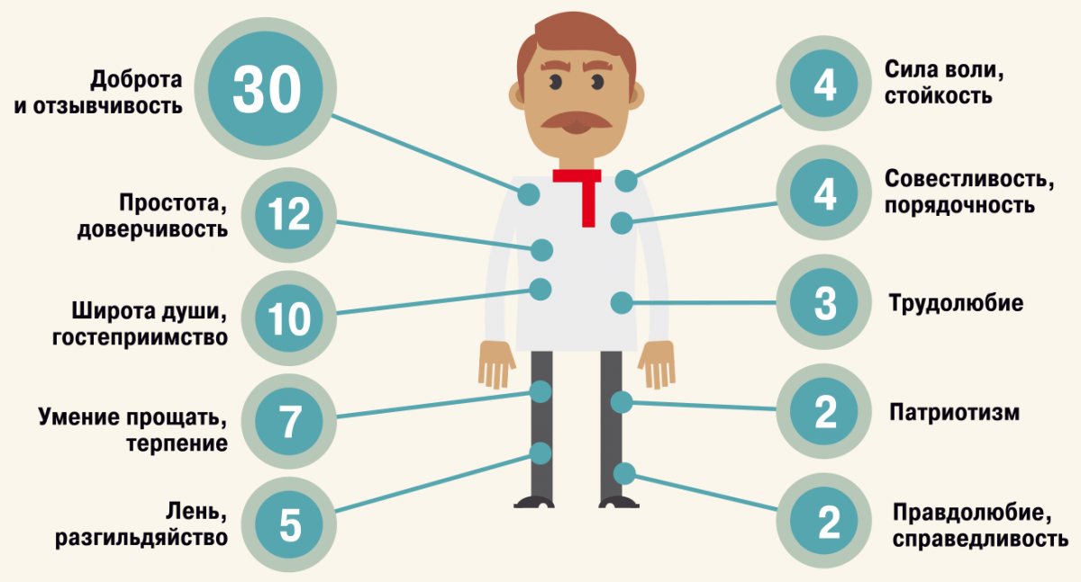

Slide 7
Противоположности русского национального характера
доверчивость, надежда на истинного правителя - и мечты о свободе
щедрость, гостеприимность, открытость в частной жизни - и формализм, строгость, неулыбчивость в официальном общении
культура (литература, музыка, театр), развитие науки, способность достичь лучших результатов (совершенства) во многих областях, наличие современных технологий - и незаконченность, неспособность видеть последствия своих поступков заранее и планировать их, половинчатость, неумение и нежелание доводить до конца начатое дело – все решается на ходу, большинство учреждений работает на грани своих возможностей (почта, городcкой транспорт) (из этого вытекающие положительные черты характера - „находчивость“, „приспособляемость“, „умение создавать что-то из ничего“).
страх перед начальством - и упорное несоблюдение предписанных и установленных правил

Slide 8
Мнение иностранцев о русских
Русские - это очень гордый, самоуверенный народ.
Но с другой стороны русские обманывают, притворяются, скрываются перед проблемами
Будучи изобличены во лжи, они лишь пожмут плечами.
Проблема бюрократии – любое дело оформляется очень долго и сложно, правила часто меняются, желающего бесконечно посылают из одного окошка в другое.

Slide 9
Социальное поведение
Русские плохо выносят одиночество, это общительный народ.
Они могут заговорить даже с незнакомыми людьми (общение в поезде), любят часто общаться по телефону (в городах пока не введен повременной принцип оплаты телефонных разговоров, и народ „висит на телефоне“).
Важны отношения с соседями - соседские связи играют почти семейную роль.
Русским свойственны такие черты характера, как сострадательность, сердечность, жалостливость (глухота к несчастью другого человека русским несвойственна).
К коллективизму можно отнести любовь к массовым праздникам, к компаниям, традицию гостеприимства. В деревне есть привычка встречаться с соседями в одной избе - „посиделки“.
Русские ценят принцип „соборности“ – внутреннего единения людей на основе общности духа.

Slide 10
Общественная роль
Русские соблюдают правила формального поведения,
стараются всегда сохранить „доброе имя“, для них характерна постоянная оглядка на то, „что скажут или подумают о нас другие люди“.
Характерна „сервильная психология“ по отношению к начальству (один и тот же человек может проявить пренебрежение к зависимому от него человеку и через минуту стать рабским, угодливым перед лицом начальника), популярна пословица: „Ты начальник – я дурак. Я начальник – ты дурак“.
В обществе не всегда работают демократические принципы по отношению к срокам занятия некоторых должностей (ректора университета, например). Если уже человек занял высокую должность, то он, как правило, на ней прочно "сидит".

Slide 11
Важнейшие ценности
Русские высоко ценят:
храбрость,
силу,
хорошее общественное положение,
„доброе имя“,
репутацию в глазах друзей и соседей,
сентиментальные и эмоциональные поступки.

Slide 12
Важнейшие ценности
Особенно русские очень почитают умных людей. „Умность“, это в глазах русских не рациональные способности, а скорее духовность, деликатность, общественная ответственность, высокие моральные качества.
Издавна принято измерять уровень культуры количеством прочитанных книг.
Показателем глупости иногда считают улыбку (народная пословица: „Смех без причины – признак дурачины.“).
Деньги не считаются особенно большой ценностью, русские люди убеждены, что богатство нельзя нажить честным трудом.

Slide 13
Признаком дурного тона поведения в обществе считается...
сморкаться
пользоваться зубочисткой
иметь грязные ботинки
прийти в гости без подарка
русским непонятна европейская манера „не замечать“ что-то неприятное, что не соответствует нормам поведения. Они будут активно вмешиваться, комментировать, исправлять ситуацию. (Если например в очереди кто-то не спешит, задерживает других, его поведение может вызвать шумное негодование и даже скандал.)
Выясняя отношения с русскими, рекомендуется быть более осторожными в словах и интонации – русский часто как бы интуитивно домысливает ситуацию и предпочитает действовать (иногда дело доходит даже до грубых телесных реакций, драки).
Не стоит высмеивать национальные черты и достоинства русских.

Slide 14
Обязательно к прочтению:
https://ruskerealie.zcu.cz/r1-6A.php

